Slide 1
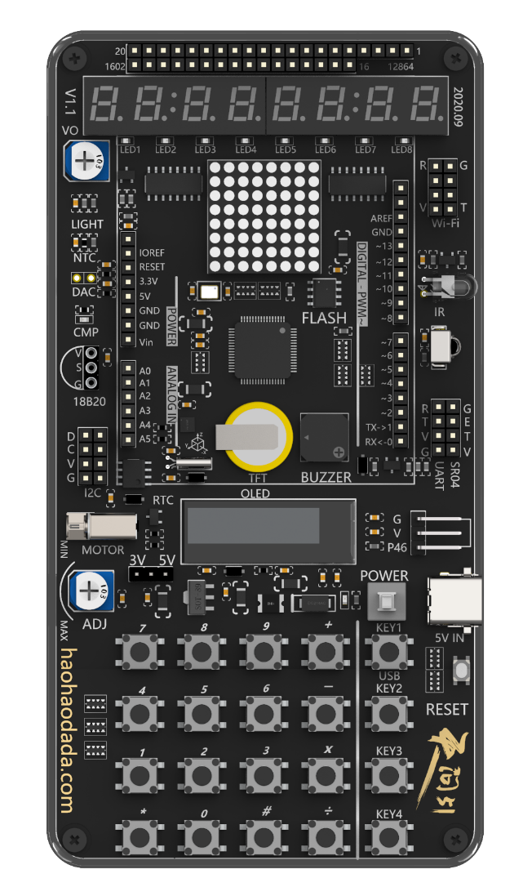
基于STC8H8K64U芯片的天问51图形化课程
RGB彩灯的使用
天问51
单片机

Slide 2
1
RGB彩灯介绍
目 录
2
指令学习
CONTENTS
3
程序实现

Slide 3
01
RGB彩灯介绍
章节
PART
RGB彩灯和引脚
学习电路图

Slide 4
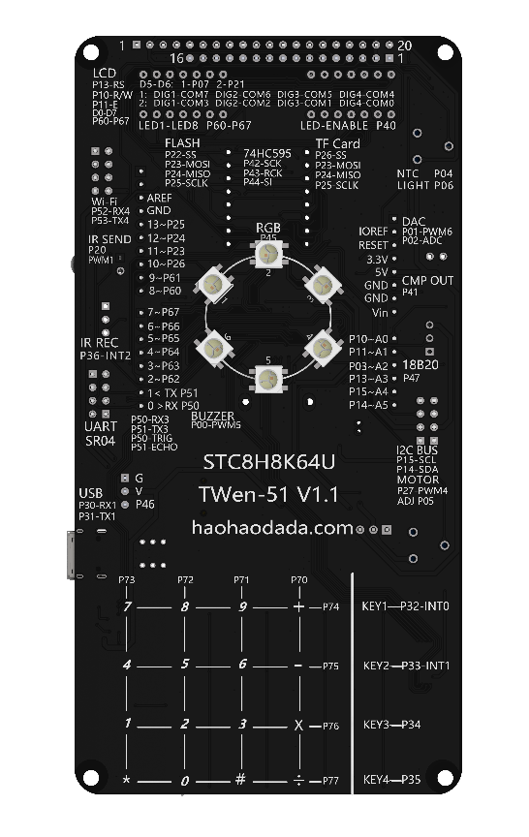
RGB彩灯和引脚
WS2812只需一根信号线就能控制灯带上所有LED。多个灯带间可以通过串联轻松延长。在30hz的刷新频率下，一根信号线能够控制至多500个led。
-内置信号整形电路，任何一个像素点收到信号后经过波形整形再输出，保证线路波形畸变不会累加。
-内置上电复位和掉电复位电路。
-每个像素点的三基色颜色可实现256级亮度显示，完成16777216种颜色的全真色彩显示，扫描频率不低于400Hz/s。
-串行级联接口，能通过一根信号线完成数据的接收与解码。
-任意两点传传输距离在不超过5米时无需增加任何电路。
-当刷新速率30帧/秒时，低速模式级联数不小于512点，高速模式不小于1024点。
-数据发送速度可达800Kbps。
-光的颜色高度一致，性价比高。
6颗彩灯
P45引脚

Slide 5
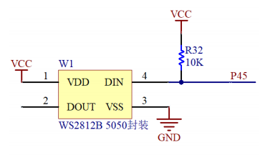
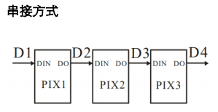
电路图
详细描述
从电路图可以看出，6颗彩灯串联接在P45引脚上

Slide 6
02
指令学习
章节
PART

Slide 7
指令学习
在显示-RGB类别指令中，用于初始化RGB引脚及个数
设置第几个灯（0~5）显示指定 RGB 颜色值，
R、G、B的取值范围是0~255
设置第几个灯显示下拉框内常用颜色和亮度

Slide 8
03
程序实现
章节
PART
点亮第一个RGB灯
点亮6个RGB灯
随机显示颜色
单色呼吸灯

Slide 9
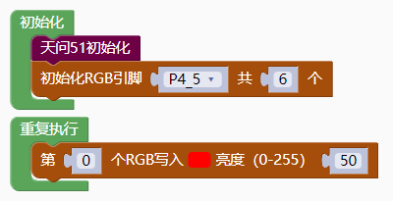
程序实现---点亮第一个RGB灯

Slide 10
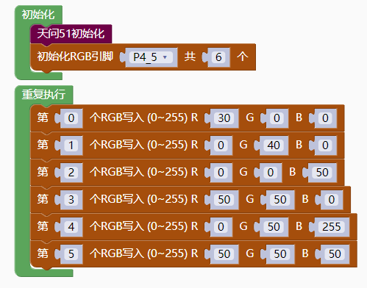
程序实现---点亮点亮6个RGB灯

Slide 11
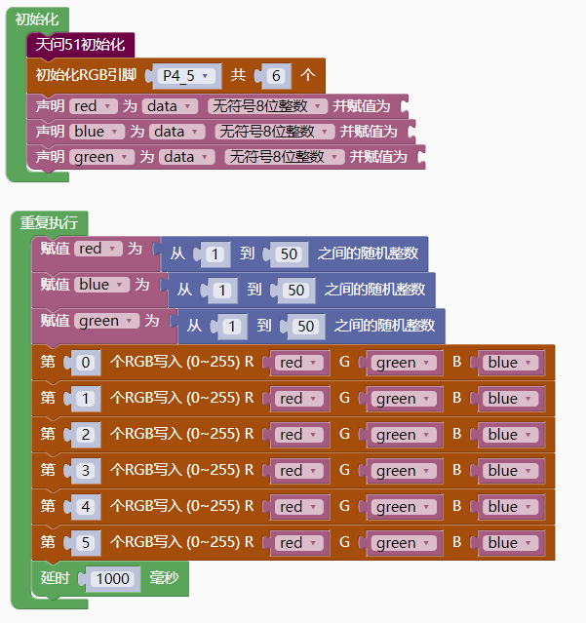
程序实现---随机显示颜色

Slide 12
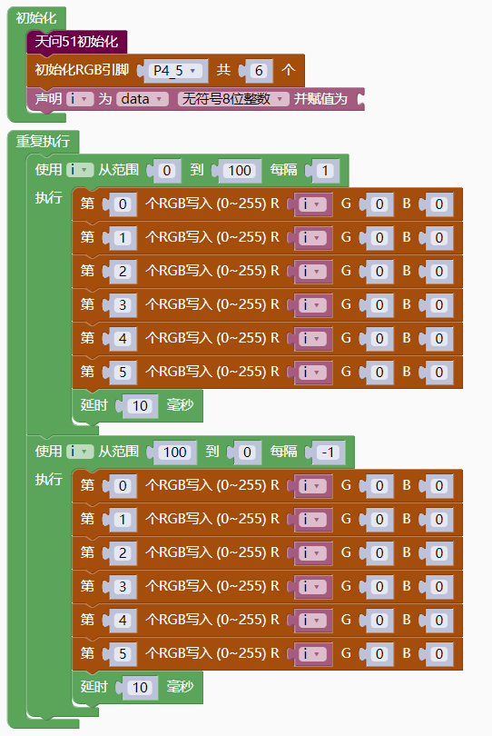
程序实现---单色呼吸灯

Slide 13
基于STC8H8K64U芯片的天问51图形化课程
—感谢您的聆听—
天问51
时间：X年XX月
单片机

